Slide 1
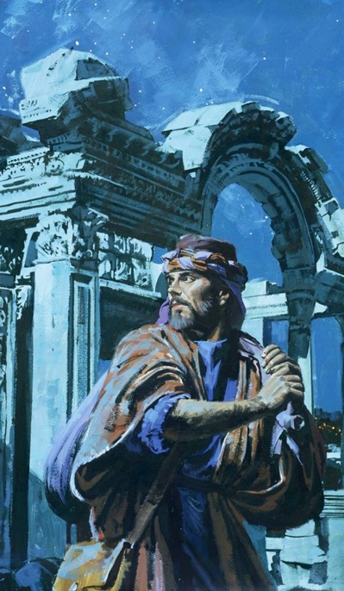
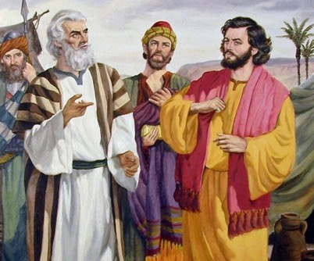
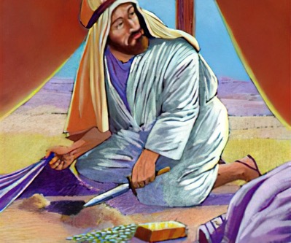
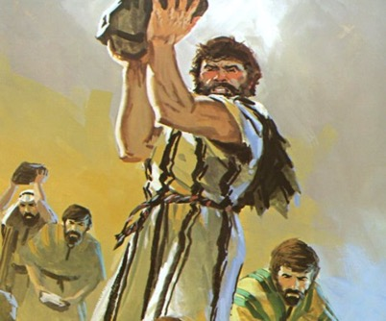
L’ennemi
intérieur
Leçon 6 pour le
8 novembre 2025

Slide 2
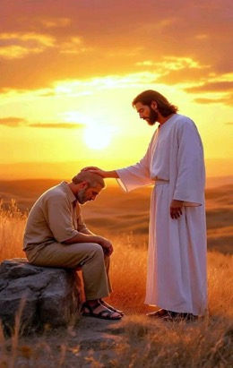
« Dieu peut transformer les disciples les plus humbles du Christ en or fin le plus précieux et même en or d'Ophir, s'ils se laissent convertir par sa main. Qu'ils acceptent de faire noblement usage de chaque faculté et de chaque événement.
Ils devraient étudier la Parole de Dieu afin d'en faire
le meilleur usage pour orienter leurs choix.
Le disciple le plus vulnérable du Christ
fit alliance avec la Puissance infinie.
Bien souvent. Dieu ne peut rien entreprendre
pour instruire les hommes et les femmes,
car ils n'éprouvent pas le besoin de s'appuyer
sur celui qui est la source de toute sagesse
Si vous faites confiance en votre force et votre sagesse personnelles, vous échouerez assurément. Dieu réclame une consécration totale et complète, il n'acceptera pas ceux qui n'en ont point. Plus périlleuse est votre position, plus vous avez besoin de Jésus. »
Christ triomphant,
p. 96.

Slide 3

« Moi, l'Éternel, j'éprouve le cœur, je sonde les reins,
pour rendre à chacun selon
ses voies, selon le fruit de ses œuvres »
Jérémie 17.10

Slide 4


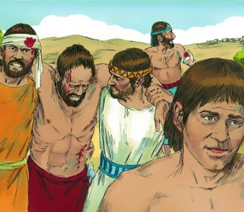
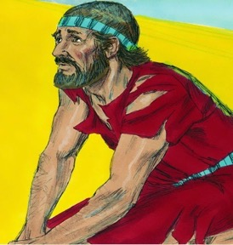





Après une tactique militaire illogique, les murailles de Jéricho sont tombées. Israël est entré dans la ville et l'a ravagée. Victoire ! De qui ?
De Dieu, car Israël n'y a guère contribué.
Après une tactique militaire réfléchie. Ai est vaincu.
Défaite ! De qui ?
Du peuple d'Israël, car ils n'ont pas compté sur Dieu.
Lorsqu'ils ont finalement interrogé Dieu, la réponse fut catégorique : Israël a péché et ne pourra plus vaincre ses ennemis. Comment retrouver la faveur divine ?
La cause de la défaite (Josué 7.1-5, 10-13)
Consternés et affligés (Josué 7.6-9)
Découvrir le transgresseur (Josué 7.14-19)
Le péché d’ Acan (Josué 7.20-26)
Victorieux de nouveau (Josué 8.1-29)

Slide 5
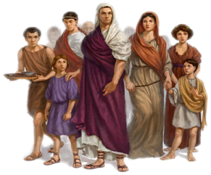
Josué 7
Vous c’est invite
a lire la suite du
Chapitre 7
7:1 Les enfants d'Israël commirent une infidélité au sujet des choses dévouées par interdit. Acan, fils de Carmi, fils de Zabdi, fils de Zérach, de la tribu de Juda, prit des choses dévouées. Et la colère de l'Éternel s'enflamma contre les enfants d'Israël.
7:2 Josué envoya de Jéricho des hommes vers Aï, qui est près de Beth Aven, à l'orient de Béthel. Il leur dit: Montez, et explorez le pays. Et ces hommes montèrent, et explorèrent Aï.
7:3 Ils revinrent auprès de Josué, et lui dirent: Il est inutile de faire marcher tout le peuple; deux ou trois mille hommes suffiront pour battre Aï; ne donne pas cette fatigue à tout le peuple, car ils sont en petit nombre.
7:4 Trois mille hommes environ se mirent en marche, mais ils prirent la fuite devant les gens d’Aï.
7:5 Les gens d'Aï leur tuèrent environ trente-six hommes; ils
les poursuivirent depuis la porte jusqu'à Schebarim, et les battirent à la descente. Le peuple fut consterné et perdit courage.
(Josué 7.1-5,
7.6-9
7.10-13)
7.14-26

Slide 6

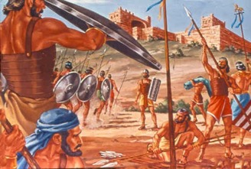
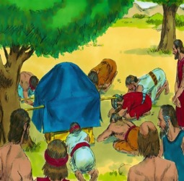
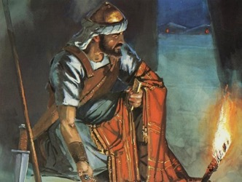
LA CAUSE DE LA DÉFAITE
(Josué 7.11)
« Israël a péché ; ils ont transgressé mon alliance que je leur avais prescrite, ils ont pris des choses dévouées par interdit, ils les ont dérobées et ont dissimulé, et ils les ont cachées parmi leurs bagages. »
Après le rapport favorable des espions envoyés à Jéricho, Josué consulta Dieu et reçut de Lui la stratégie pour la prise de la ville.
Si, après avoir reçu le rapport des espions envoyés à Aï, Josué avait fait de même, la mort de 36 personnes aurait été évitée (Josué 7.1-5).
Mais quel fut le véritable motif de la défaite, ou quelle aurait été la raison pour laquelle Dieu aurait dit à Josué de ne pas attaquer Aï (Josué 7.11) ?
Dieu avait vu qu'« Israël a péché ». Nulle part dans la Bible un péché n'est décrit avec autant de nuances :
« ils ont transgressé... ils ont pris...
ils ont dérobé... ils ont dissimulé...
ils ont caché »
Remarquez le pluriel. Le péché a été commis par un seul homme, mais Dieu a considéré tout le peuple comme responsable.
Ils avaient rompu l'alliance, le péché devait être extirpé pour pouvoir la restaurer.

Slide 7
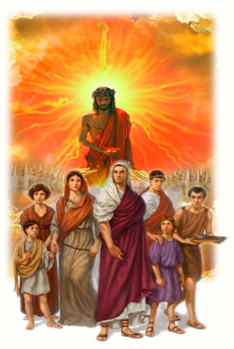
  Le Seigneur dit à Josué : Lève-toi ! Pourquoi tombes-tu face contre terre ? Israël a péché ;
  ils ont passé outre à l'alliance que j'avais instituée pour eux : ils ont pris une part de ce qui était frappé d'anathème, ils l'ont volée, dissimulée et mise dans leurs affaires.
  Les Israélites ne pourront pas tenir devant leurs ennemis. Ils s'enfuiront devant leurs ennemis,
  car ils sont eux-mêmes frappés d'anathème.
  Je ne continuerai pas à être avec vous si vous ne détruisez pas ce qui est frappé d'anathème, si vous ne le faites pas disparaître de votre sein. (Josué 7.10-12)
(Ellen G. White,
Témoignage pour
L’ église
Vol. 3; p. 264.)

Slide 8

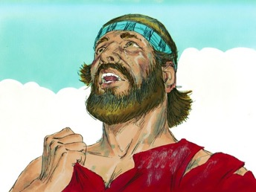
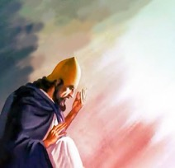
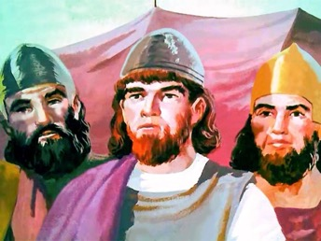
CONSTERNÉS ET AFFLIGÉS
« Josué dit : Ah ! Seigneur Éternel, pourquoi as-tu fait passer le Jourdain à ce peuple, pour nous livrer entre les mains des Amoréens et nous faire périr ?
Oh ! si nous eussions su rester de l'autre côté du Jourdain ! »
Josué 7.7
Josué et les anciens furent consternés par la défaite devant Aï,
et ils le manifestèrent par de clairs signes de deuil (Josué 7.6).
Ensuite, Josué réagit par une protestation semblable à la réaction répétée d'Israël durant les 40 années de pérégrination : « Pourquoi nous as-tu fait passer... ? Oh ! si nous étions restés... ! » (Josué 7.7).
Cependant, l'esprit de Josué n'était pas le même que celui des Israélites du désert.
Sa plainte n'était pas motivée par sa déception, mais par la crainte que le nom de Dieu ne soit déshonoré parmi les nations (Josué 7.8-9).
Il voyait clairement que le caractère de Dieu serait interprété par les incrédules selon la manière dont agirait Son peuple.
Aujourd'hui, nous continuons d'être le témoignage de Dieu dans le monde.
Quelle grande responsabilité !

Slide 9
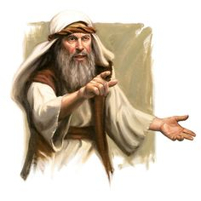
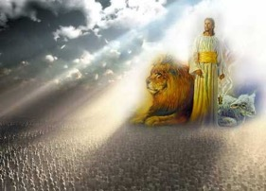
Acan, avait nourri la convoitise et la tromperie dans son cœur, jusqu’à ce que sa perception du péché soit émoussée et il tomba comme une proie facile dans la tentation. Ceux qui s’aventurent à s’adonner à un péché connu seront plus facilement vaincus la seconde fois.
La première transgression ouvre la porte au tentateur, et lui, graduellement abat toute résistance et prend totalement possession de la citadelle de l’âme.
Acan avait écouté les admonestations, fréquemment répétées, contre le péché de la convoitise. La loi de Dieu, sans équivoque et certaine, interdisait le vol et la tromperie sous toutes ses formes, mais il continua à se laisser aller au péché.
N’ayant pas été découvert et réprouvé publiquement, il osa davantage ; les avertissements eurent chaque fois moins d’effet sur lui, jusqu’à ce que son âme restât attachée par des chaînes d’obscurité.
. Commentaire d’Ellen White
sur Josué 7.21

Slide 10

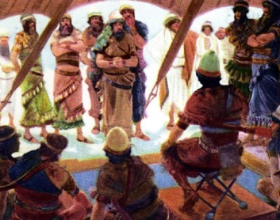
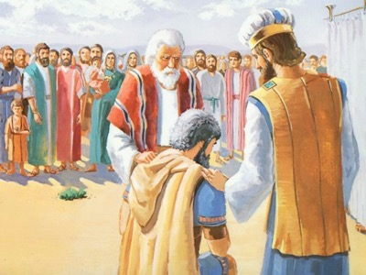
DÉCOUVRIR LE TRANSGRESSEUR
« Vous vous approcherez au matin selon vos tribus ; et la tribu que désignera l'Éternel s'approchera par famille, et la famille que désignera l'Éternel s'approchera par maisons, et la maison que désignera l'Éternel s'approchera par hommes.»
Josué 7.14
Pour ôter le péché collectif (la culpabilité de tout le peuple), le pécheur devait être éliminé (Josué 7.15). Éliminé ? Ne serait-il pas pardonné s'il se repentait ? Bien sûr que si ! Mais Acan n'a montré aucun signe de repentance sincère (et il a eu de nombreuses occasions de le faire).
Le processus d'investigation fut annoncé et reporté au lendemain (Josué 7.14-15)
La tribu de Juda fut prise (Josué 7.16)
La famille de Zérach fut prise (Josué 7.17a)
Le chef Zabdi fut pris (Josué 7.17b)
Acan fut pris (Josué 7.18)
Acan se tut
Acan se tut
Acan se tut
Acan se tut
Acan se tut
Reflétant la bonté et l'amour divins, Josué demanda à Acan
de confesser son péché (Josué 7.19).
Le cas d'Acan était perdu. Il confessa, mais ne demanda pas pardon (Josué 7.20). Néanmoins, Dieu pleurait sur la dureté
de son cœur, démontrée à chaque appel qu'Il lui fit au repentir.

Slide 11
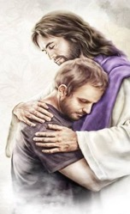
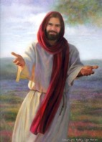


Le christianisme, ce n'est pas simplement parader le sabbat et se montrer dans le lieu de culte.
Il se vit chaque jour de la semaine et à chaque endroit.
Ce qu'on affirme doit se reconnaître et être mis en pratique dans l’atelier, à la maison, dans les transactions d'affaires avec les frères dans la foi et ceux dans le monde.
Mieux vaut mourir que de pécher. Mieux vaut perdre
que de tromper. Mieux vaut avoir faim que de mentir.
Que tous ceux qui sont tentés, s’opposent à Satan
avec ces mots :
« Heureux quiconque craint le Seigneur et suit ses voies !
Tu jouis alors du produit de ton travail ; heureux es-tu, le bonheur est pour toi ! » (Psaume 128:1, 2).
Conflit et
Courage,
p. 119, April 23.

Slide 12

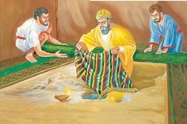

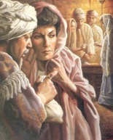
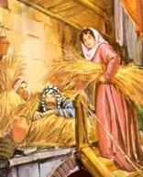
LE PÉCHÉ D'ACAN
(Josué 7.21)
« J'ai vu dans le butin un beau manteau de Schiner, deux cents sicles d'argent, et un lingot d'or du poids de cinquante sicles ; je les ai convoités, et je les ai pris ; ils sont cachés dans la terre au milieu de ma tente, et l'argent est dessous. »
Josué demanda à Acan de donner gloire à Dieu et de confesser son péché (Josué 7.19). C'était sa dernière chance. Si, en confessant, il avait demandé pardon... Mais il ne l'a pas fait, et il n'y eut pas de pardon pour lui (Nombres 15.30-31).
Rahab
Cacha les espions sur la terrasse
Agit avec bonté envers Israël
Acan
Cacha le butin dans le sol
Apporta des problèmes à Israël
Favorisa la victoire par sa foi
Provoqua la défaite par ses œuvres
Fit une alliance avec Israël
Rompit l'alliance d'Israël
Sauva sa vie et celle de sa famille
Mourut avec sa famille
Tout comme Ève, Acan « vit », « convoita » et « prit », et son péché affecta beaucoup de personnes (Genèse 3.6).
Tout comme Ananias et Saphira, Acan prit de l'interdit qui était consacré à Dieu et en paya le prix (Actes 5.1-2).
Les décisions
qu’ Acan prit à Jéricho furent diamétralement opposées à celles de Rahab :

Slide 13

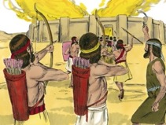
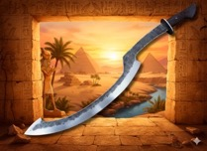
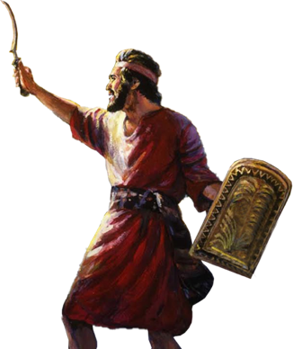
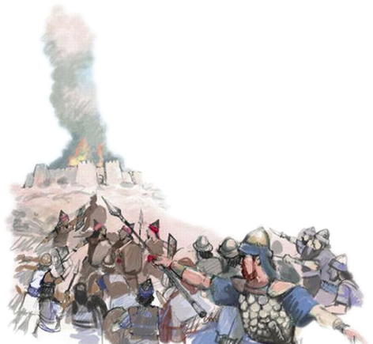
VICTORIEUX DE NOUVEAU
(Josué 8.1)
« L'Éternel dit à Josué : Ne crains point, et ne t'effraie point ! Prends avec toi tous les gens de guerre, lève-toi, monte contre Aï. Vois, je livre entre tes mains le roi d'Aï et son peuple, sa ville et son pays »
Tout comme à Jéricho, Dieu fournit à Josué la stratégie pour obtenir la victoire sur Aï (Josué 8.1-2).
Pendant la nuit, une embuscade fut placée derrière la ville. À l'aube, l'armée s'approcha d'Aï et feignit de fuir à nouveau devant eux.
Comme Moïse leva son bâton jusqu'à obtenir la victoire sur les Amalécites, sur l'ordre de Dieu, Josué leva sa « lance » (probablement une épée à faucille utilisée par les Égyptiens), et la maintint levée jusqu'à obtenir la victoire complète (Josué 8.18-22, 26).
Dieu donnait de nouveau la victoire à son peuple. La vallée d'Acor, où Acan et sa famille furent exécutés, ouvrit la porte
à la victoire, une « porte d'espérance » (Osée 2.15).
Lorsque par la foi nous acceptons le pardon divin,
Dieu ensevelit notre péché à Acor, et nous ouvre
la porte de l'espérance.

Slide 14
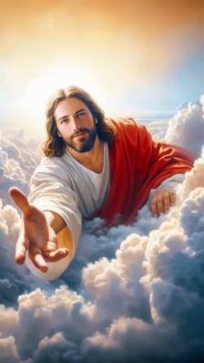

Un témoin
de la puissance de Dieu
(Témoignages pour l’Eglise, vol. 4, p. 525, 526.)
« Ceux qui sont étroitement unis au Seigneur ne seront pas forcément prospères dans cette vie. Ils peuvent souvent être douloureusement éprouvés et affligés.
Joseph fut maltraité et emprisonné, parce qu’il conserva sa fidélité et son intégrité.
David, le messager élu de Dieu, fut chassé par ses ennemis comme une bête de proie.
Daniel fut jeté dans la fosse aux lions, à cause de sa fidélité envers Dieu. Job fut dépouillé de toutes ses possessions terrestres et tellement tourmenté dans son corps qu’il était en abomination à sa famille et à ses amis ; cependant, il demeura ferme.
Jérémie répétait les paroles que Dieu avait mises dans sa bouche et son témoignage direct a suscité la colère du roi et des princes au point
qu'ils le jetèrent dans une infâme citerne.
Étienne fut lapidé parce qu'il avait prêché Christ et Christ crucifié.
Paul fut emprisonné, lapidé et finalement condamné, parce qu’il était, auprès des Gentils, un messager fidèle de Dieu.
Jean fut exilé dans l’île de Patmos, « à cause de la parole de Dieu
et du témoignage de Jésus » (Apocalypse 1.9).

Slide 15

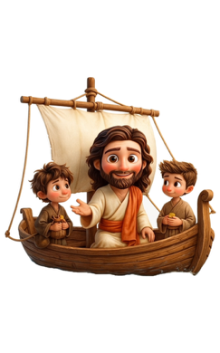
(Ellen White, Patriarches et Prophètes, p. 478.1)
« Mieux vaut mourir que de pécher.
Mieux vaut perdre que de tromper.
Mieux vaut avoir faim que de mentir. »
“Les plus grands maux qui menacent l’Église ne viennent pas de ses ennemis déclarés, des incrédules et des blasphémateurs, mais bien de ses membres indignes.
Ce sont eux qui la privent de la bénédiction du Dieu d’Israël.
Le christianisme, ce n'est pas simplement parader le sabbat et se montrer dans le lieu de culte. Il se vit chaque jour de la semaine et à chaque endroit. Ce qu'on affirme doit se reconnaître et être mis en pratique dans l’atelier, à la maison, dans les transactions d'affaires avec les frères
dans la foi et ceux dans le monde. ...”
Que tous ceux qui sont tentés, s’opposent à Satan avec ces mots :
« Heureux quiconque craint le Seigneur et suit ses voies !
Tu jouis alors du produit de ton travail ;
heureux es-tu, le bonheur est pour toi ! » (Psaume 128:1, 2).
( E. G. W. conflit et courage, p. 119, April 23. )

Slide 16


Mieux vaut mourir que de pécher. Mieux vaut perdre que de tromper. Mieux vaut avoir faim que de mentir.
Que tous ceux qui sont tentés, s’opposent à Satan avec ces mots :
« Heureux quiconque craint le Seigneur et suit ses voies !
Tu jouis alors du produit de ton travail ; heureux es-tu,
le bonheur est pour toi ! » (Psaume 128:1, 2).
« Prenez garde de ne pas rejeter la parole ». (Hébreux 12.25)
Amen !
Quand la parole de Dieu retentit dans le cœur humain sous l'influence du Saint-Esprit, elle peut abattre les forteresses de Satan.
Les faibles humains n'auraient aucun pouvoir dans ce grand conflit, sans la puissance de la parole de Dieu.
Ils ne pourraient rien, face à des cœurs fermés et durs comme l'acier, si Jésus n'entrouvrait la porte ; mais le Seigneur revêt les hommes et les femmes de sa sagesse, et, par la foi, le plus faible peut devenir comme David
Review & Herald, 24 septembre 1895

